Slide 1
SPI Protocol
Serial Peripheral Interface

Slide 2
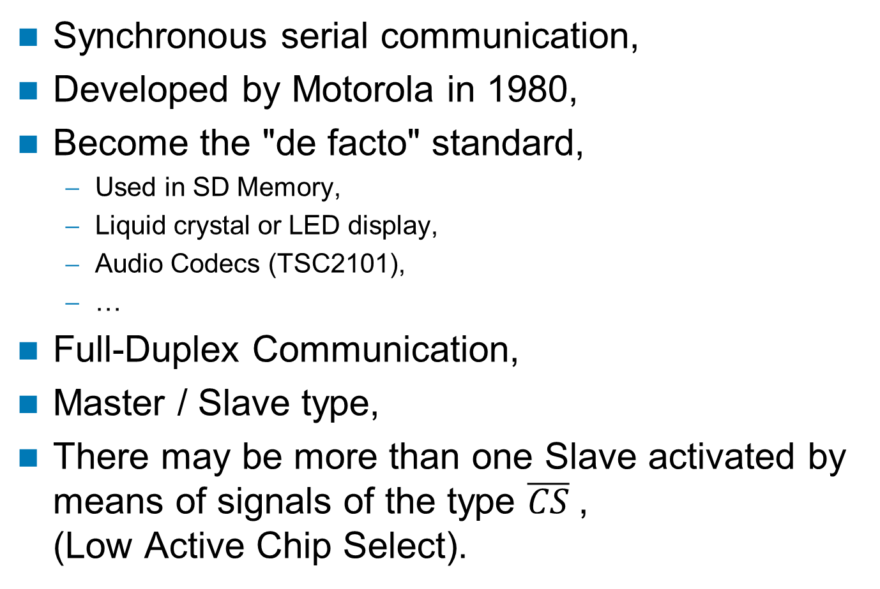
Introduction
Synchronous serial communication,
Developed by Motorola in 1980,
Become the "de facto" standard,
  Used in SD Memory,
  Liquid crystal or LED display,
  Audio Codecs (TSC2101),
  …
Full-Duplex Communication,
Master / Slave type,
There may be more than one Slave activated by means of signals of the type $\overline{CS}$,
(Low Active Chip Select).

Slide 3
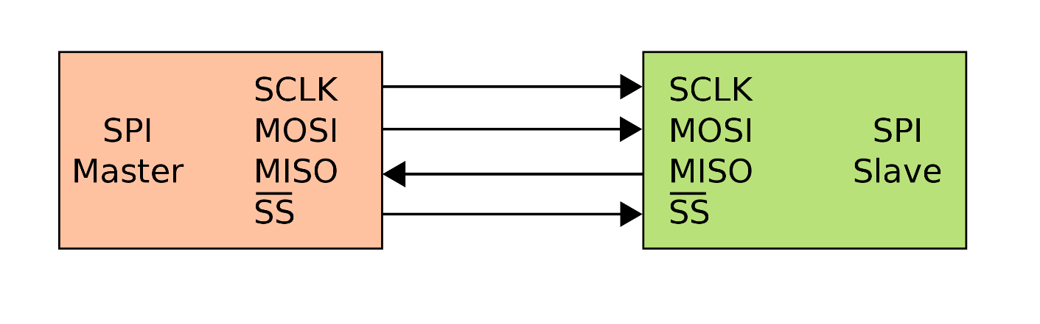
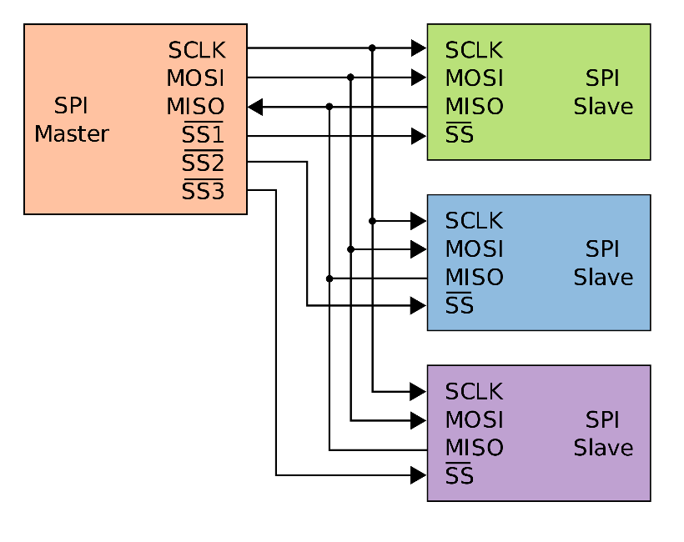
Interfaces
Four signals:
  SCLK (Serial clock)
  MOSI (Master Out Slave In) – DATA
  MISO (Master In Slave Out) – DATA
  nSS – Slave Select (attivo basso)
Master
  Produce SCLK, MOSI, nSS
  Receives MISO
Slave
  Receives SCLK, MOSI, nSS
  Produce MISO (sincronizzato su SCLK)
NOTE: Some Slave devices expressly require a falling edge on nSS to activate(it is not enough to put it fixed to ground)

Slide 4
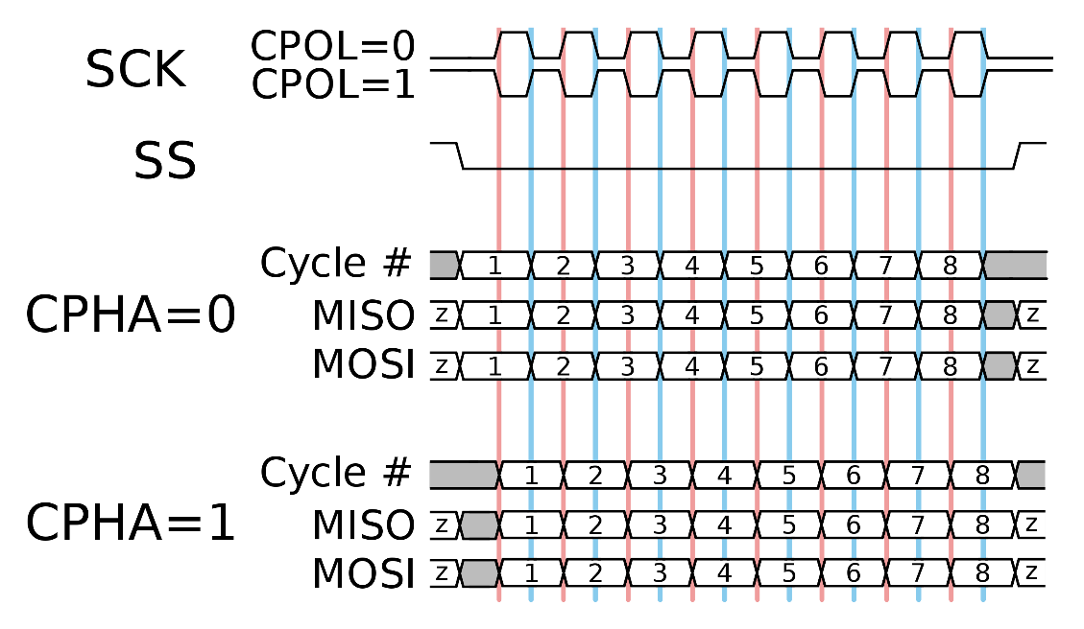
Communication
There are four different modes for:
  Clock polarity,
  Data Phase,
--- Leading edge
--- Trailing Edge
SPI mode | Clock polarity (CPOL) | Clock phase (CPHA) | Clock edge (CKE/NCPHA)
0 | 0 | 0 | 1
1 | 0 | 1 | 0
2 | 1 | 0 | 1
3 | 1 | 1 | 0
Notes:
Alpha = 0 : Trasmissione sul Trailing Edge e Lettura sul Leading Edge
Alpha = 1: Trasmissione sul Leading Edge e Lettura sul Trailing Edge
Nota: il codice Verilog riassume ciò nelle righe:
184: else if ((r_Leading_Edge & w_CPHA) | (r_Trailing_Edge & ~w_CPHA)) --- nella Generazione del MOSI
212: else if ((r_Leading_Edge & ~w_CPHA) | (r_Trailing_Edge & w_CPHA)) --- nella Lettura del MISO

Slide 5
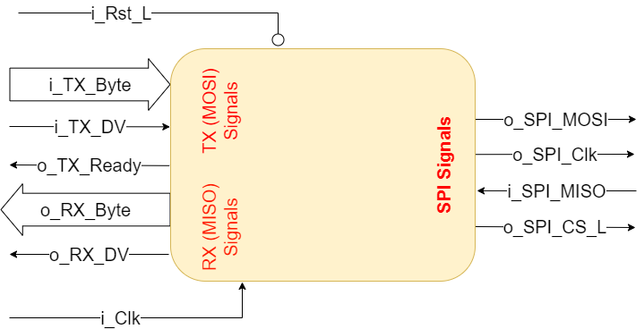
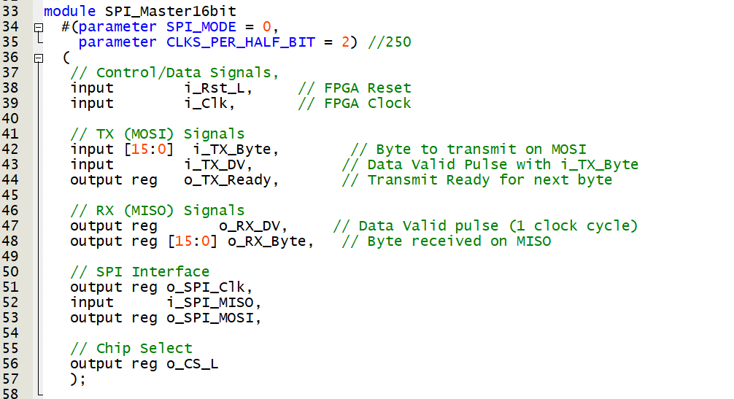
Verilog Code (16 Bits)
I/O Interface

Slide 6
Strategy
Splitting the code into "modules»
  SPI_clk generation and synchronisms,
  Input sampling,
  MOSI signal generation,
  MISO Signal Readout,
  Output SPI_Clk signal synchronization.

Slide 7
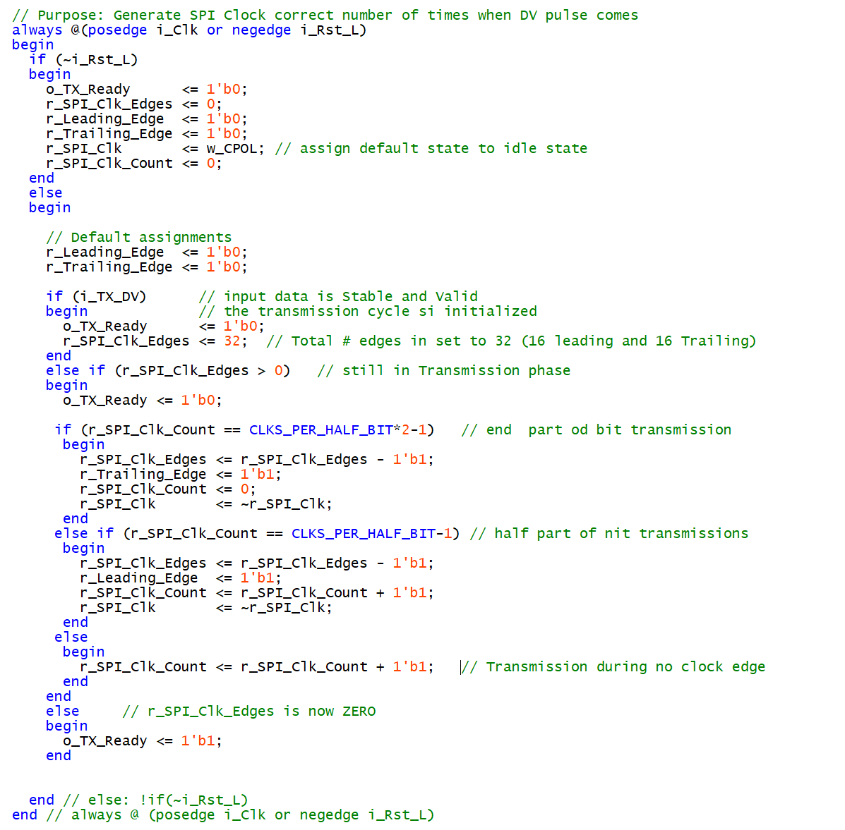
SPI – CLK and timing generation
Notes:
Sfrutta un contatore su r_SPI_clockCount per ridurre la frequenza quando il conteggio è a metà o alla fine agisce opportunamente sui segnali generati
Usa i_TX_DV per inizializzare: quando va a 1 resetta i conteggi e parte quando lo stesso va a zero
Genera SPI_clk e due segnali in corrispondenza ai Leading_Edges ed ai Trailing Edges
A fine ciclo attiva TX_ready.

Slide 8
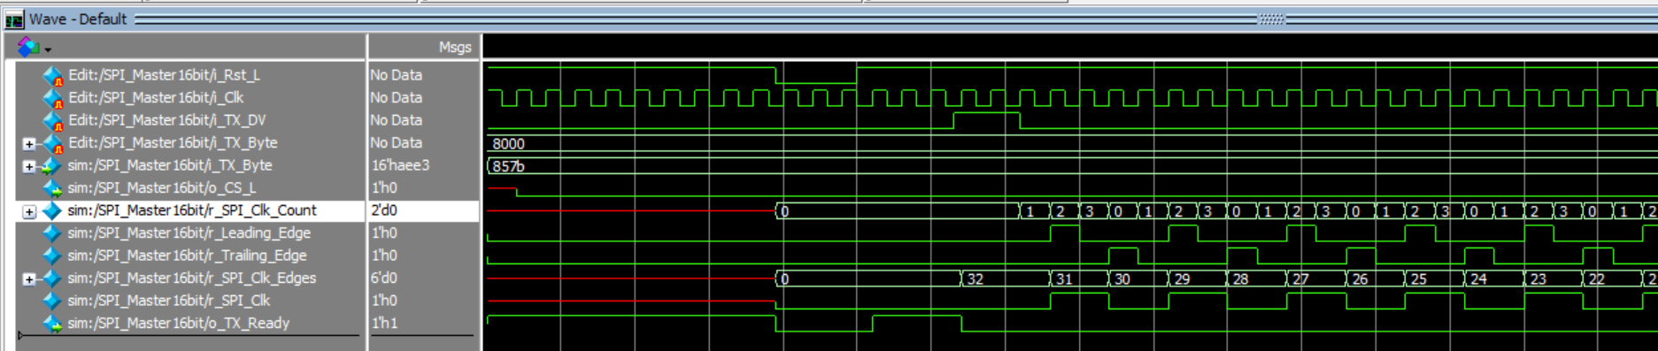
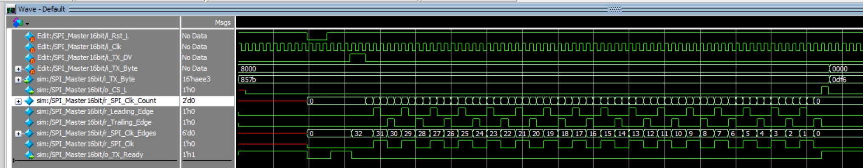
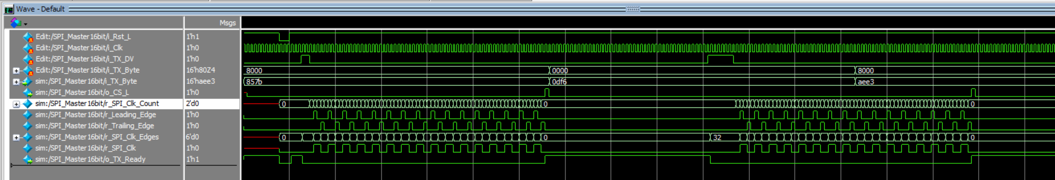
SPI CLK - Simulation
Notes:
1: il ciclo su r_SPI_clock_Count riduce la frequenza di ingresso (a 50 MHz) alla frequenza desiderata per SPI
inoltre genera i segnali di Leading Edge e Trailing Edges
2. Il conteggio su SPI_clock_edges stabilisce quando sono finiti i bit da trasmettere (in questo caso 16) e riattiva il segnale TX_Ready
3. La trasmissione si inizializza quando TX_DV è alto, ma inizia solo quando questo si abbassa

Slide 9
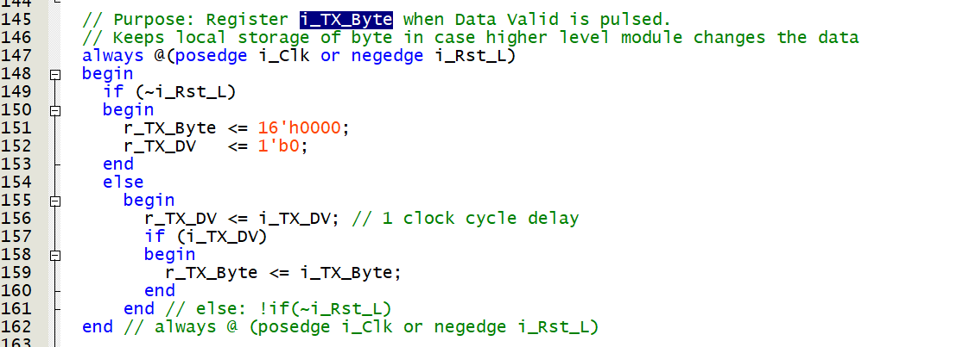
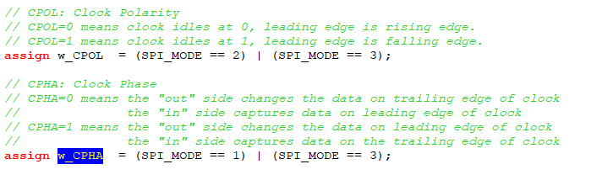
DATA In - Stored
Data In Register when Data Valid is HIGH

Slide 10
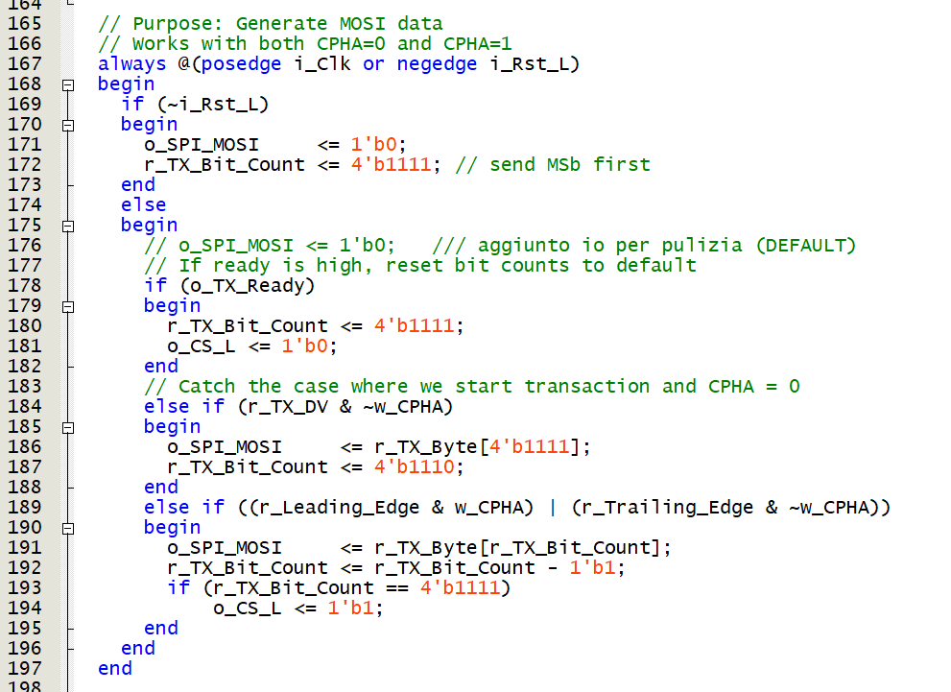
Generate SPI MOSI Data
Notes:
Modulo separato: non usa i contatori impiegati per il generare SPI_clk usa un suo contatore interno TX_bit_Count (che procede a ritroso) più comodo per scandire quale bit inviare
In Mode con Alpha=0 la trasmissione avviene sui Trailing Edge, ma il primo trailing edge deve già generare il bit14, pertanto il bit 15 deve essere generato IMMEDIATAMENTE subito dopo rilevato un
DataValid e rimane lì fisso fintanto che TX_DV non si abbassa facendo partire la trasmissione – anche il contatore viene messo a 14 cosicchè al prossimo Trailing edge fornisca il dato del BIT14
Nota <= assegnazione di tipo «NON blocking» (in fondo al listato)
quindi quando il contatore RITORNA ad assumere il valore 15 (perché ha finito il giro) esso viene
sia decremantato di 1
e contemporanemente o_CS_L torna ad assumere il valore alto,
per questo nella simulazione tale segnale va alto quando il contatore ha il valore 14.
Inoltre si noti che i vari step sono scanditi esclusivamente dai Leading o dai trailing edges
Nel nostro caso w_CPHA =0 quindi sui Trailing edges.

Slide 11
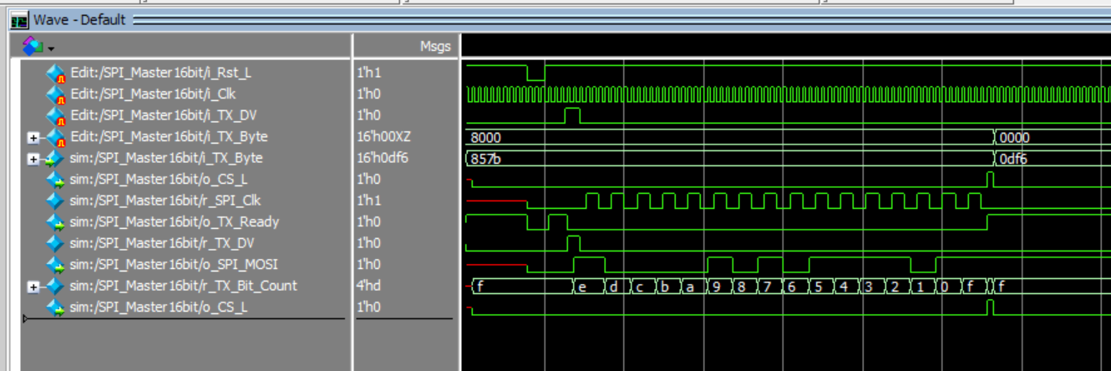
Generate SPI MOSI Simulation

Slide 12
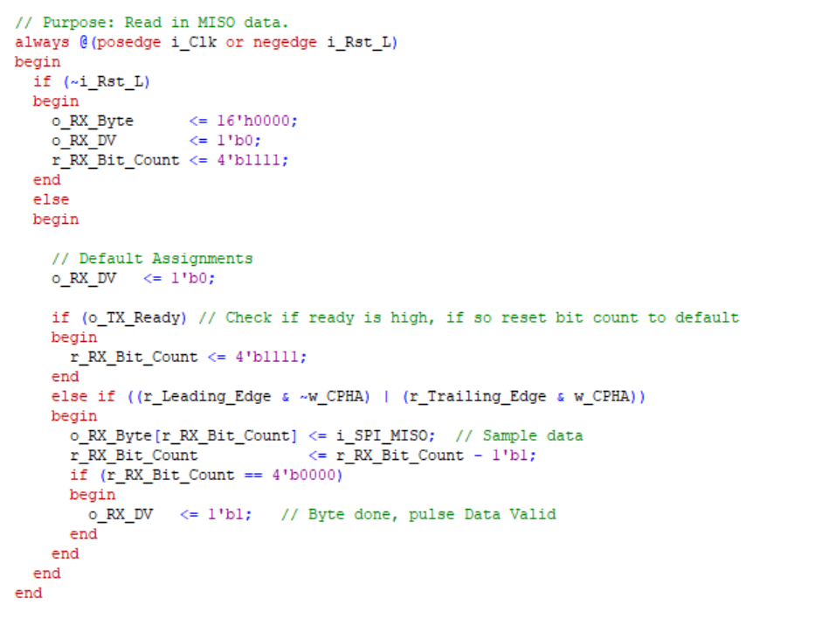
Read MISO Data
Notes:
Nota: se non si attiva i_TX_DV non viene generato SPI_Clk e quindi il dispositivo
non è in grado di scrivere su SPI ma al contempo nemmeno di leggere da SPI

Slide 13
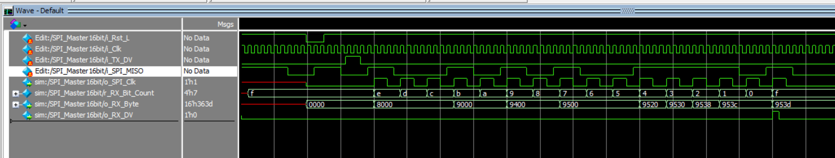
Read MISO - Simulation
Note: If you don't turn on i_TX_DV SPI_Clk isn't generated and then the device
it is not able to write to SPI but at the same time not even to read from SPI

Slide 14
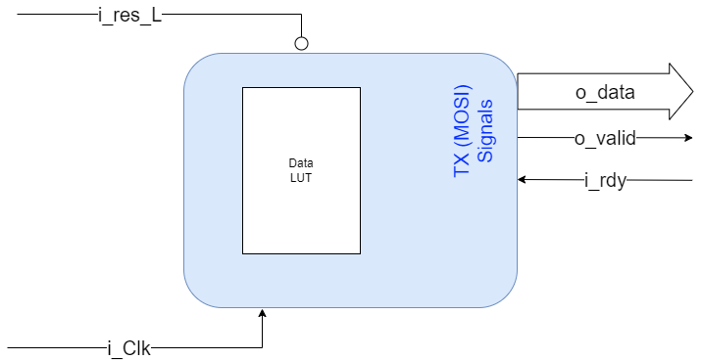
Data Generator
Sistema con una memoria interna (LUT) che fornisca sequenzialmente i dati con cui «alimentare» il generatore SPI

Slide 15
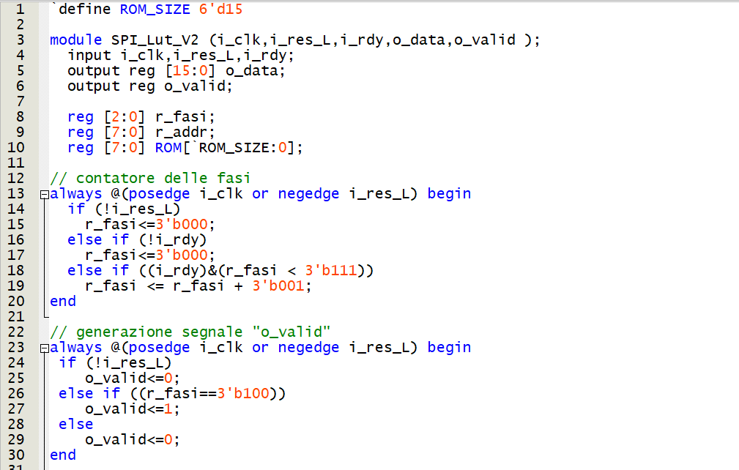
Data Generator - temporizzazioni
Notes:
Serve per far intercorrere un po’ di tempo (4 cicli di colock) tra la richiesta «input RDY» e la generazione di «Output valid»

Slide 16
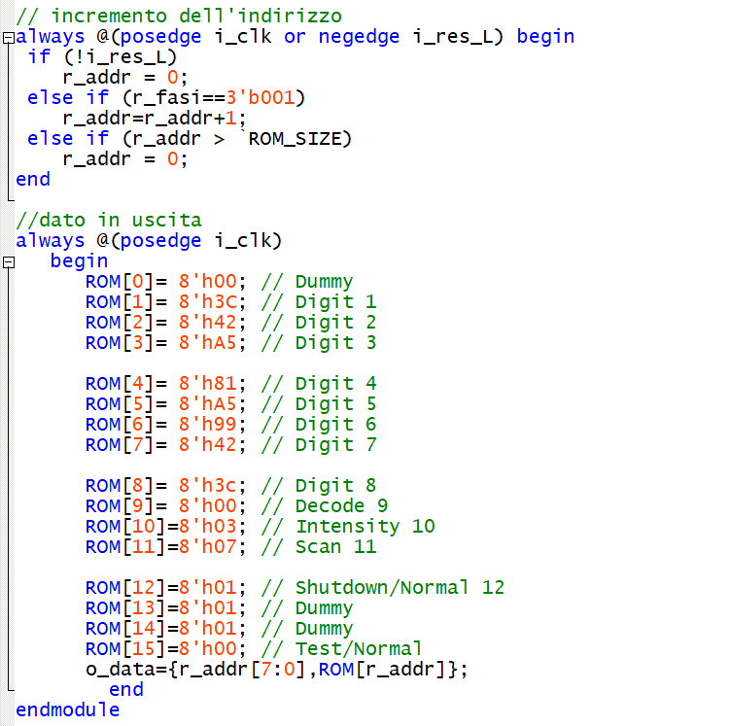
Data Generator - dati
Notes:
L’indirizzo per la memoria viene fornito qualche ciclo di clock prima (all’istante 1) sperando che 3 cicli di clock siano sufficienti per garantire una stabilità nel segnale presente in uscita.

Slide 17
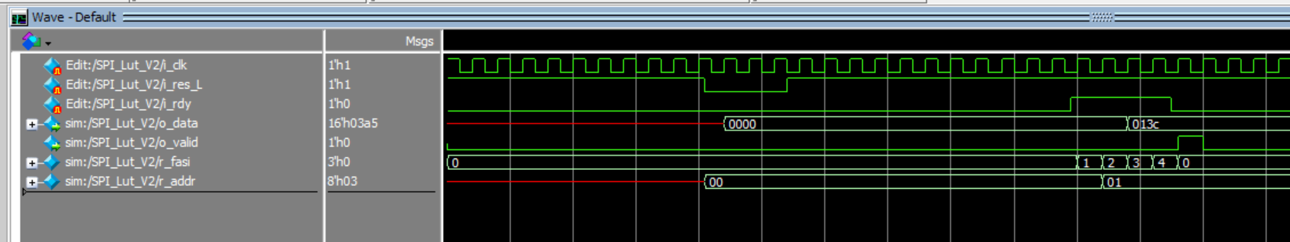
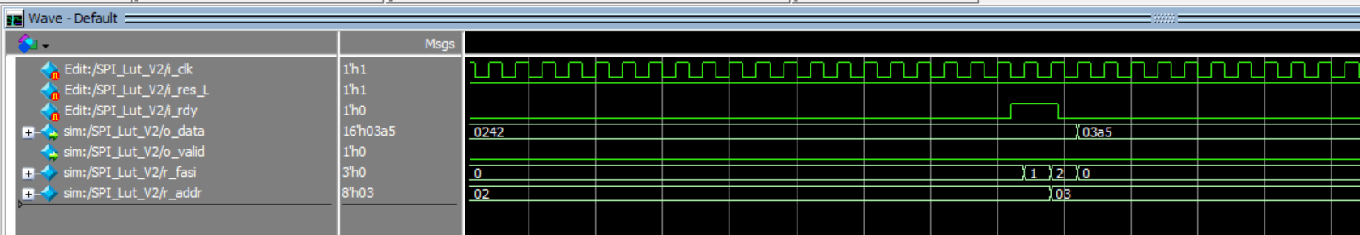
Data Generator - simulazioni
Nota: i_rdy deve rimanere alto per un certo tempo altrimenti non si genera o_valid
Strategia: i_rdy viene generato (dal blocco SPI) come conseguenza del fatto che o_valid si sia attivato.

Slide 18
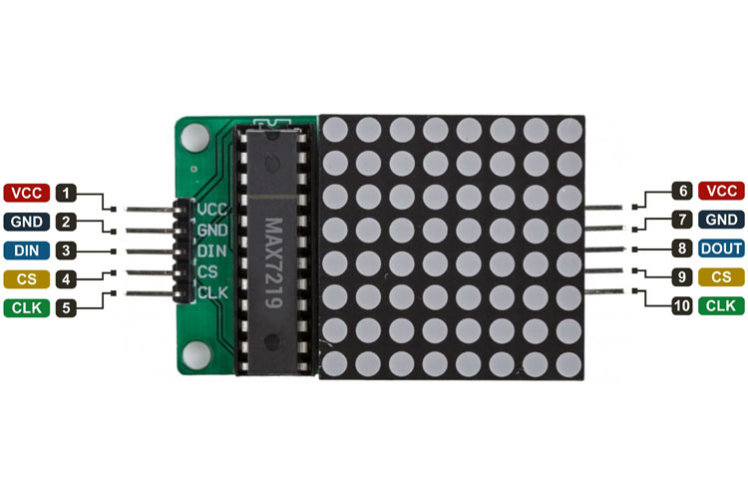
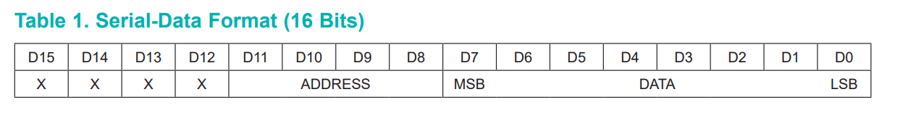
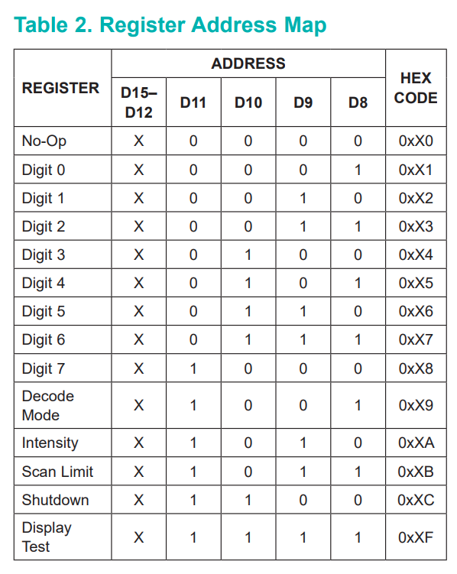
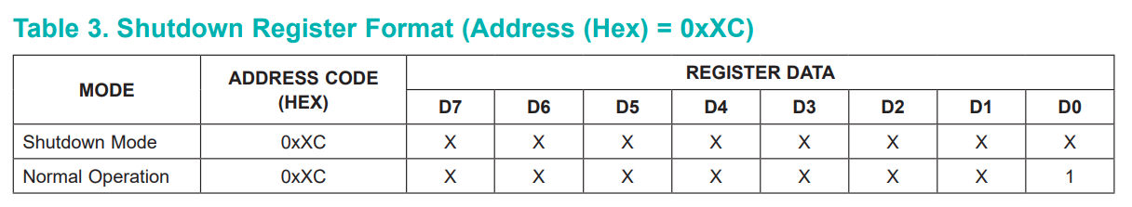
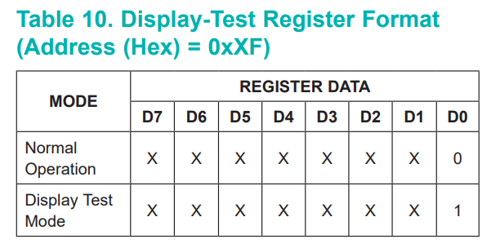
MAX7219

Slide 19
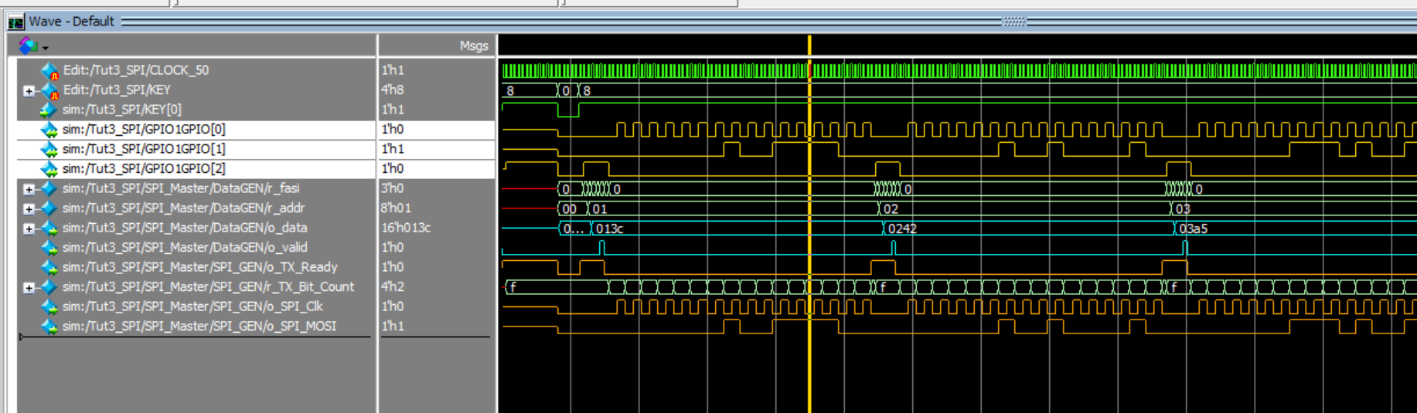
Simulazione sistema completo

